Slide 1
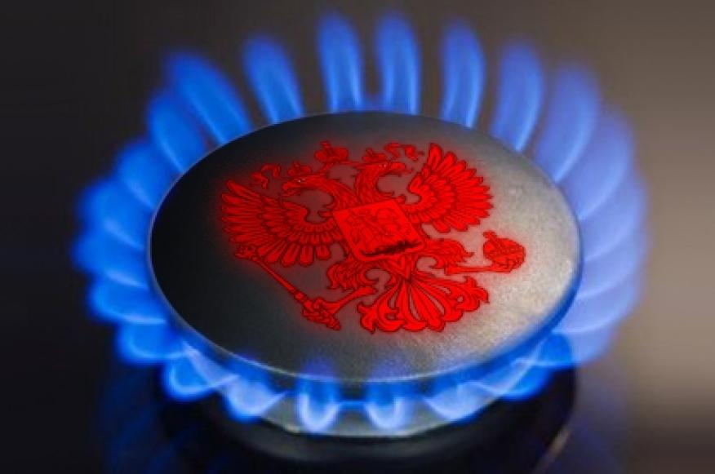
Природный газ
Выполнили: Блок Иван и Храмов Артём (Бударина Е.Н.)

Slide 2
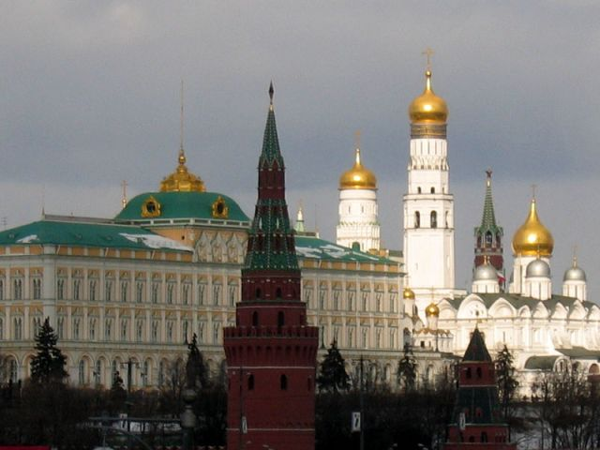
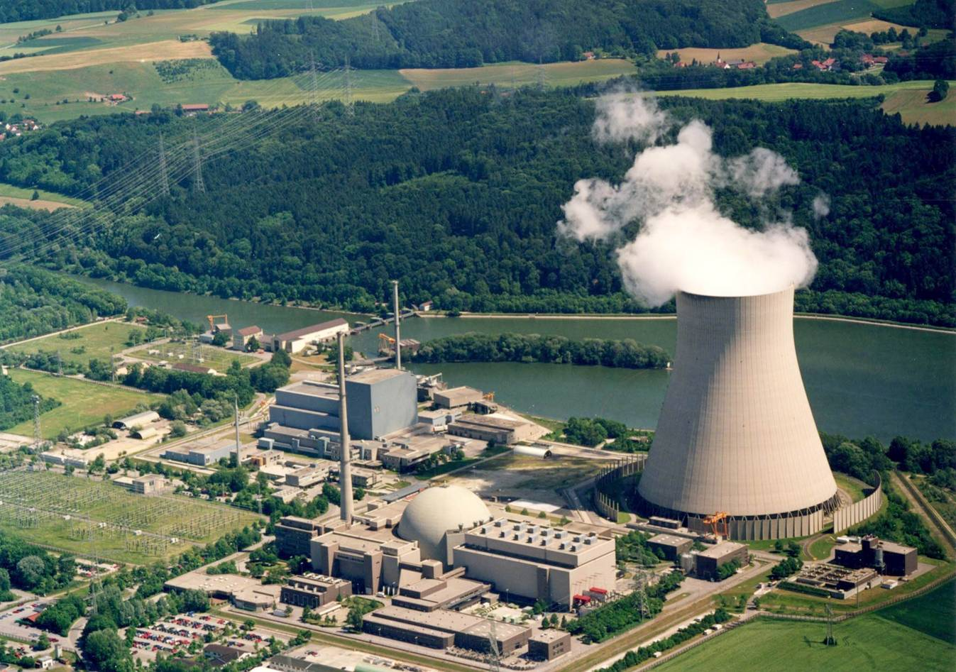
Развитое государство
Развитое государство – это экономически развитая система, которая отличается высоким уровнем экономического и социального развития и равномерным распределением доходов среди населения .
Развитая энергетика
Энергетика способствует развитию государства, но это не значит, что государство с сильной энергетикой является развитым государством.

Slide 3
Проблемы государства, которые можно решить развитием энергетики:
Экономические
Социальные
Недостаток квалифицированных специалистов рабочих и технических специальностей среди выпускников
Безработица
Низкая энерго-эффективность ЖКХ
Бедность и неравенство
Проблема дефицита бюджета и падение ВВП
Неразвитость транспортной инфраструктуры
Инфляция и рост цен

Slide 4
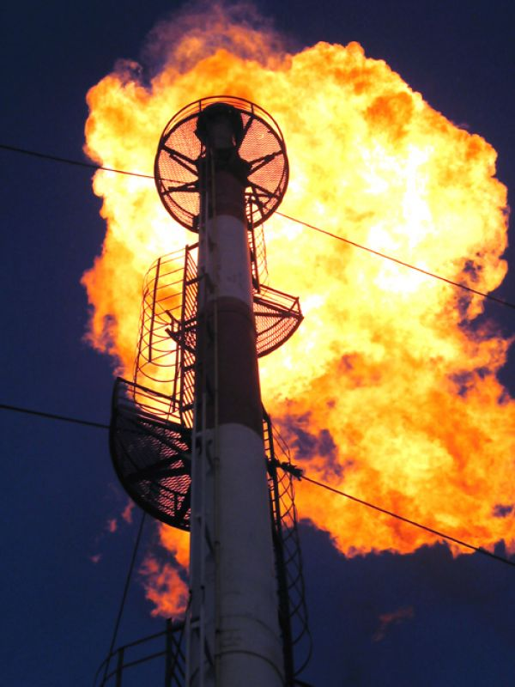
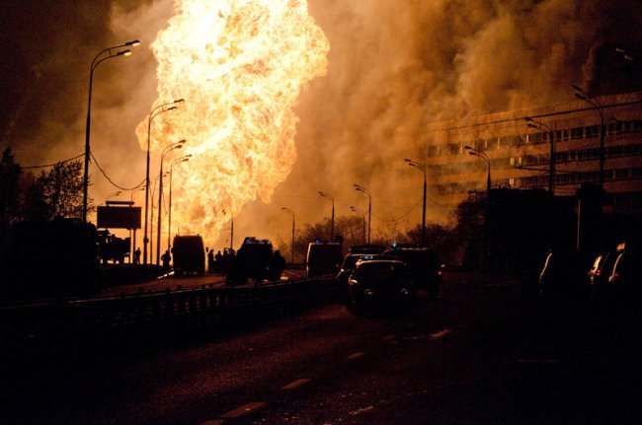

Slide 5
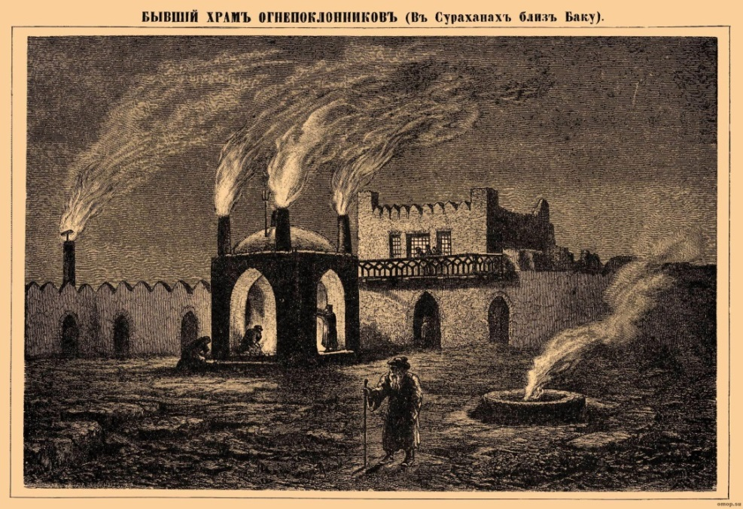
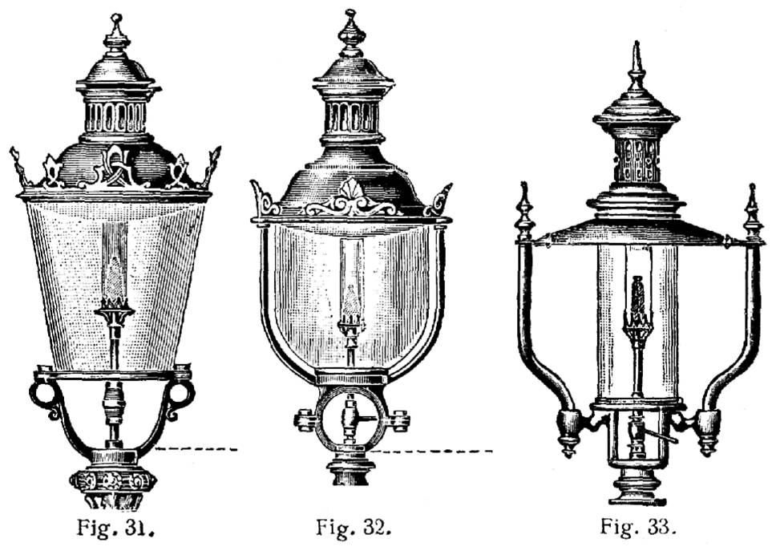
История использования природного газа
Человечество знает о существовании природного газа давно. На Апшеронском полуострове (современная территория Азербайджана) в VII веке был воздвигнут храм огнепоклонников Атешгях, служения в котором проходили вплоть до XIX века.
В 1811 году изобретатель Пётр Соболевский создал первую установку для получения
искусственного газа ­– термоламп.

Slide 6
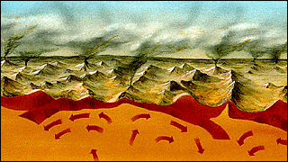
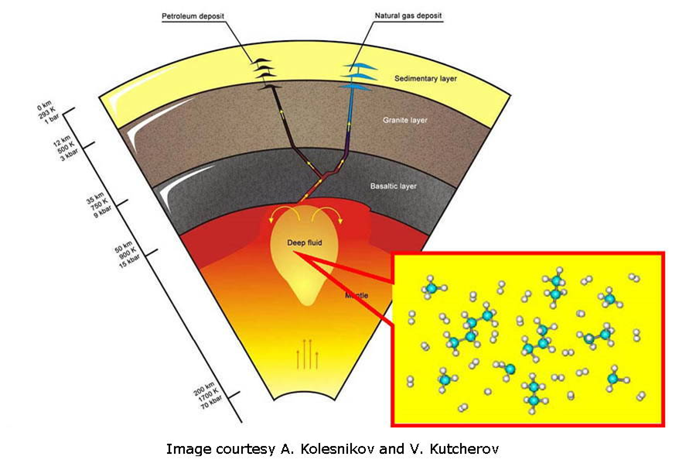
Происхождение природного газа
Минеральная теория: образование полезных ископаемых в пластах горных пород – часть процесса дегазации Земли.
Биогенная теория – живые организмы, погибшие и опустившиеся на дно водоёмов, разлагались превратились под воздействием температуры и давления в природный газ. Отложения образовывали илистые осадки, которые в результате движения плит проникали на глубину. Под влиянием более высоких температур и давления образовался природный газ.

Slide 7
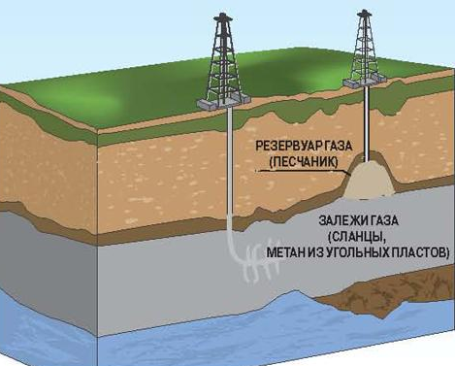
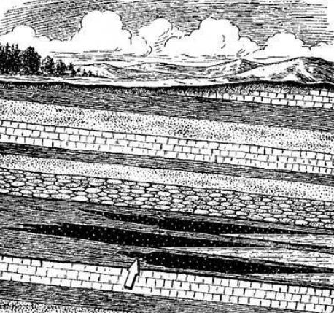
Характерные особенности и размещение
Природный газ в пластовых условиях находится в газообразном состоянии – в виде отдельных скоплений (газовые залежи) или в виде газовой шапки нефтегазовых месторождений, либо в растворённом состоянии в нефти или воде. Также природный газ может находиться в кристаллическом состоянии в виде естественных газогидратов. На платформах и плитах в толщах осадочных пород залегают в основном топливные ресурсы.

Slide 8
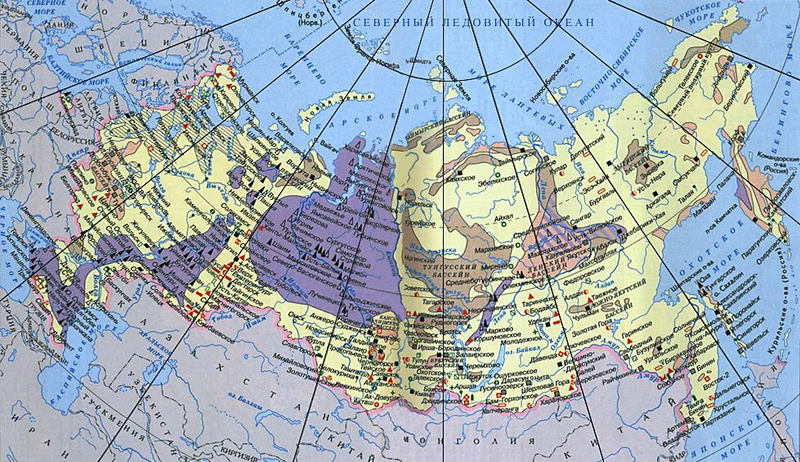
Карта России с газовыми месторождениями

